Slide 1
협력사 주요 품질정보 연계 사용자 매뉴얼

Slide 2
협력사 품질정보 연계
[API Push Client 설치 가이드]

Slide 3
목차
1. 개요
2. 프로그램을 다운로드 받기
3. 프로그램 압축을 풀기
4. JDBC 드라이버를 설치
5. 프로그램 셋업 하기
6. 배치 실행하기
7. 개발, 운영 모드 전환
8. I/F 모니터링
9. Trouble shooting
→ 잘 한 것 같은데 뭔가 안되면 이걸 먼저 보세요 ^^

Slide 4
1. 개요
1. 프로세스
EDI 사용자
회원가입
사용자 승인
및 권한부여
협력사 Token
발행 및 입력
API Push
Client 제공
1
2
3
4
API Push
Client 설치
배치 실행
I/F 모니터링
개발→운영 전환
5
6
7
8
2. 사용 이용 방법
1) EDI 사용자 회원가입(EDI 연계용 계정)
. 회원 가입 시 “EDI 사용여부” 등 EDI 관련 항목 입력한 후 가입
2) 사용자 승인 및 권한 부여(SDC)
3) 협력사 Token 발행 및 입력(SDC)
. 발행(API시스템), 입력(P-Portal 사용자 관리)
. Token 발행은 Max 1~2일 소요 예상 → 개발 Token발행 후 테스트 완료 이후 CI그룹 연락하여 운영 Token 발행
(연락처 : 조영설 프로(youngseol.cho), 서지혜 프로(jhrosa.seo)
4) API Push Client 제공
. P-Portal FAQ 또는 메일로 제공
5) API Push Client 설치
. 제공 받은 설치 프로그램을 협력사 서버의 OS(Unix or Window) 에 맞게 Set/up
→ 설치 매뉴얼 별도 제공
6) 배치 실행
. 합의된 해당 품질정보별 batch 프로그램을 실행
7) I/F 모니터링
. P-Portal > EDI > EDI 모니터링 화면에서 I/F 상태 조회
8) 개발→ 운영 전환
. 개발모드에서 테스트 완료 후 Setup 프로그램에서 운영모드로 전환(7번 메뉴 사용)

Slide 5
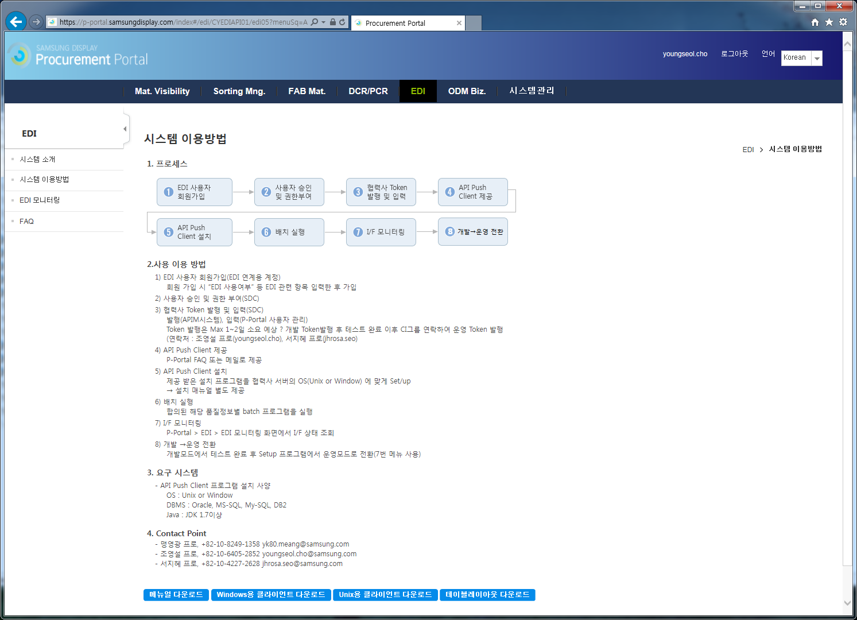
2. 프로그램 다운 받기
P-portal의 EDI > 시스템 이용 방법 메뉴에서 압축파일을 다운받고, 압축을 풀어줍니다.
(윈도우의 경우 zip, 유닉스의 경우 tar 파일)
만약 로그인이 되지 않거나 해당 화면이 보이지 않으면 아이디가 승인이 되지 않았거나 권한이 승인 전입니다.
P-Portal 담당자에게 연락해 주세요.

Slide 6
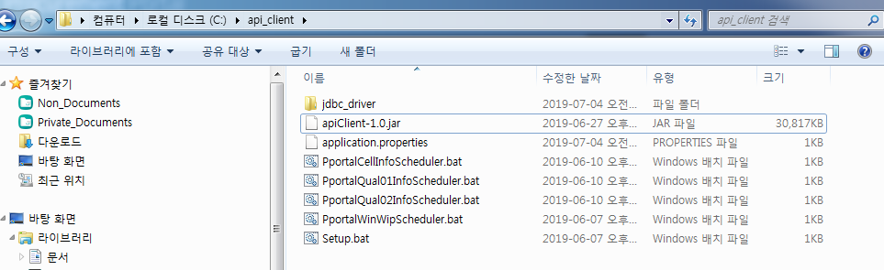
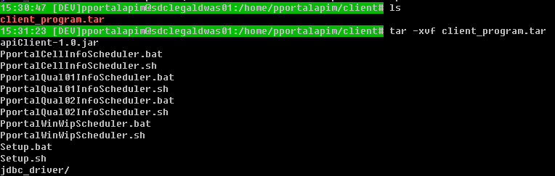
3. 프로그램 압축 풀기
1. P-portal 에서 압축파일을 다운받고, 압축을 풀어줍니다.
2. 압축을 풉니다.
▶윈도우의 경우 C:\ 또는 D:\ 아래 zip 파일을 풀어주세요.,
▶Unix의 경우 “tar –xvf 압축파일명 “ 으로 압축을 풀어줍니다.
압축을 풀면 아래와 같이 파일이 보이게 됩니다.
Window용
Unix

Slide 7
4. 프로그램 셋업 하기
.DBMS에 맞는 드라이버 파일 넣기
각 DB에 맞는 jdbc 드라이버를 인터넷에서 다운 받아서 넣어야 합니다.
1. 압축을 풀면 jdbc_driver 라는 폴더가 있습니다.
2. 이곳에 사용하는 DBMS에 해당하는 드라이버를 넣어줘야 합니다.
각각의 JDBC 드라이버 다운로드 하는 곳은 아래와 같습니다.
[예]
- 오라클 드라이버 다운로드
http://nexus.saas.hand-china.com/content/repositories/rdc/com/oracle/ojdbc7/12.1.0.2/ojdbc7-12.1.0.2.jar
- MS-SQL 드라이버 다운로드
http://ida.fel.cvut.cz/maven/com/microsoft/sqlserver/sqljdbc41/6.0.8112/sqljdbc41-6.0.8112.jar
- MY-SQL 드라이버 다운로드
http://repo1.maven.org/maven2/mysql/mysql-connector-java/5.1.47/mysql-connector-java-5.1.47.jar
- DB2 드라이버 다운로드(참고용)
http://www-01.ibm.com/support/docview.wss?uid=swg21363866

Slide 8
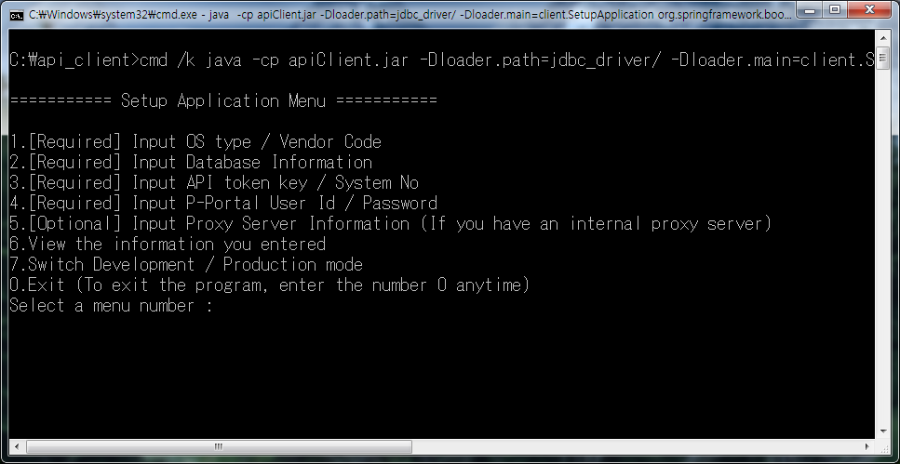
5. 프로그램 셋업 하기
1. API Push Client 프로그램을 제공 받으면 압축을 풀고 난 후
- Unix 기준으로 Setup.sh(Window의 경우 Setup.bat)을 실행합니다.
2. 실행하면 아래와 같이 메뉴가 뜨게 됩니다.
3. 앞에 Required 라고 붙은 1~4번은 필수로 입력해야 합니다.(③)
4. 커서가 깜박이는 곳에서 1~4까지 순차적으로 입력하시면 됩니다.(④)
3
4

Slide 9
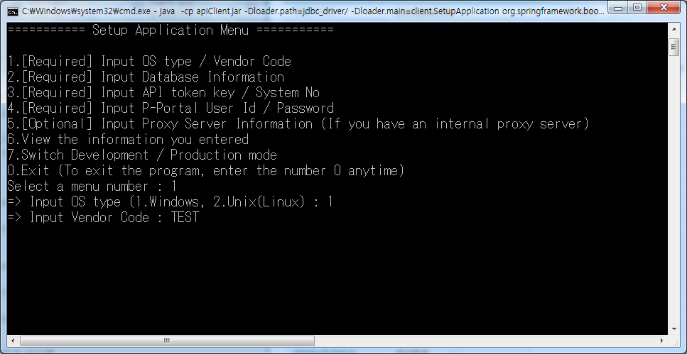
5. 프로그램 셋업 하기 – 1단계
1단계 : 서버의 OS와 Vendor Code(4자리) 를 선택하는 단계
▶ 사용하시는 서버 정보와, Vendor 입력합니다.
이 곳에 입력된 Vendor_code를 협력사 DB 테이블의 seller_company 의 전송조건으로 사용합니다.
따라서 벤더코드를 잘못 넣은 경우 협력사 DB에 데이터가 있어도 로그에 No data로 나오게 되고
전송이 되지 않습니다.

Slide 10
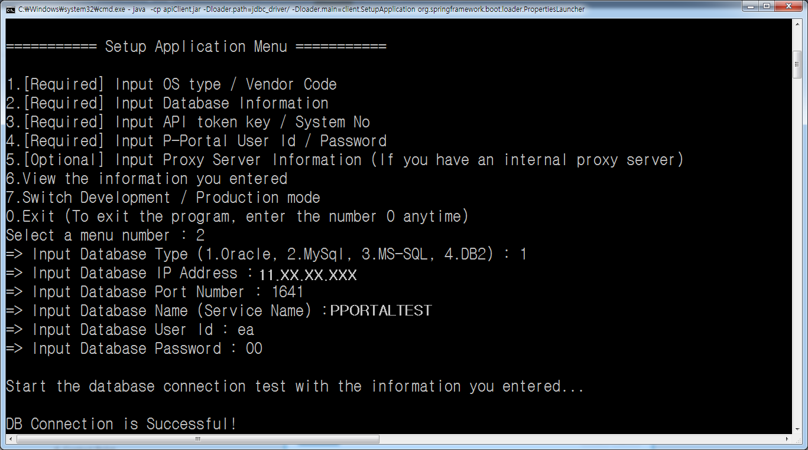
5. 프로그램 셋업 하기 – 2단계
2단계 : 협력사의 Database를 선택하는 단계
▶ [Required] Input Database Information
- “Select a menu number”에 “2”을 입력한 후 사용하고 있는 Database 정보를 입력합니다.
- 차례대로 DB종류, IP, Port, service name(database name), User Id, password 를 입력합니다.
- 그 후 프로그램에서는 내부적으로 연결테스트를 진행하고,
정상적으로 입력하였으면 아래처럼 DB Connection is Successful! 이라는 메시지가 출력됩니다.

Slide 11
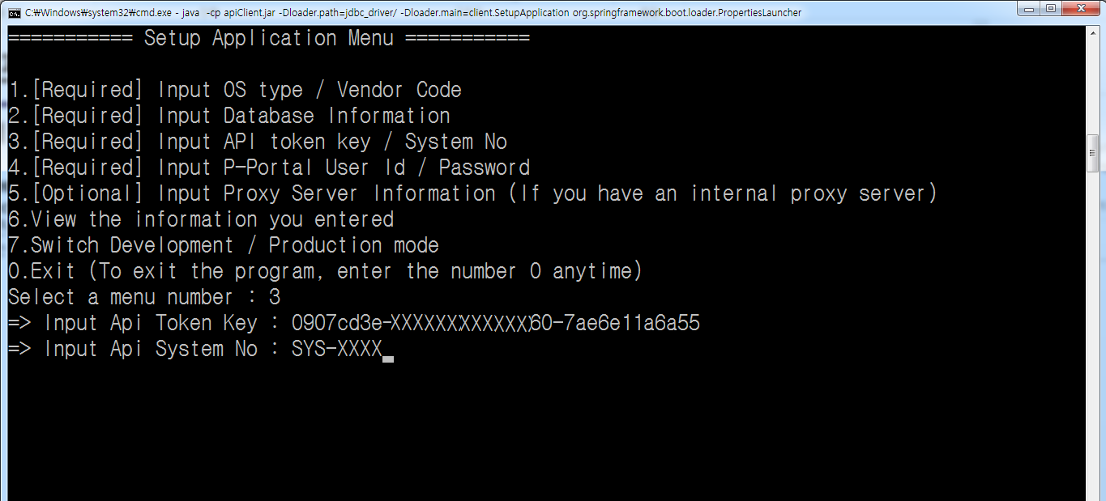
5. 프로그램 셋업 하기 – 3단계
3단계 : 개발 API token key / System No를 입력하는 단계
3. [Required] Input API token key / System No
- “Select a menu number”에 “3”을 입력한 후 발급받은 API token key 값을 입력합니다.
▶ 토큰값은 P-Portal 에 접속후 오른쪽 위의 본인정보 수정 팝업에 저장되어 있습니다.(다음페이지 참고)
없는 경우 P-Portal 시스템 담당자에게 연락 주세요.

Slide 12
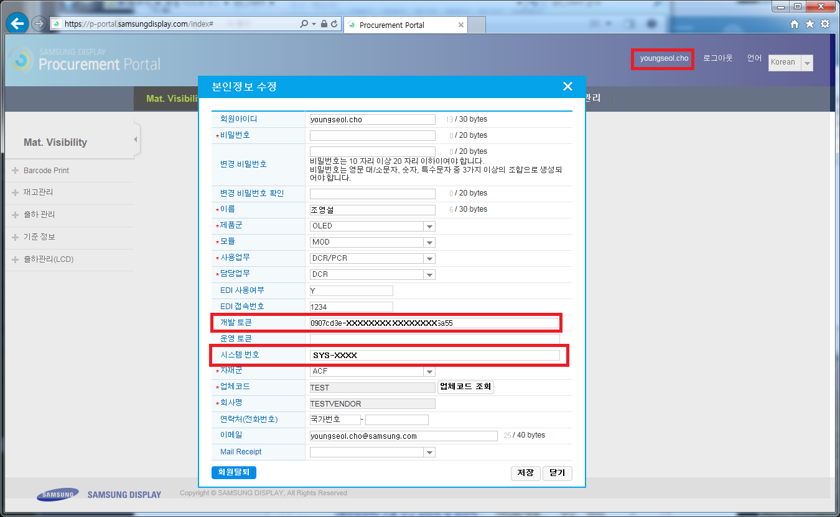
5. 프로그램 셋업 하기 – 3단계
3단계 : 개발 API token key / System No를 확인하는 곳
▶ 개발 토큰값은 P-Portal 에 접속후 오른쪽 상단에 본인정보 수정 팝업에 저장되어 있습니다.
보이지 않는 경우 P-Portal에 신청하신 EDI 계정 확인 후 P-Portal 시스템 담당자에게 연락 주세요.

Slide 13
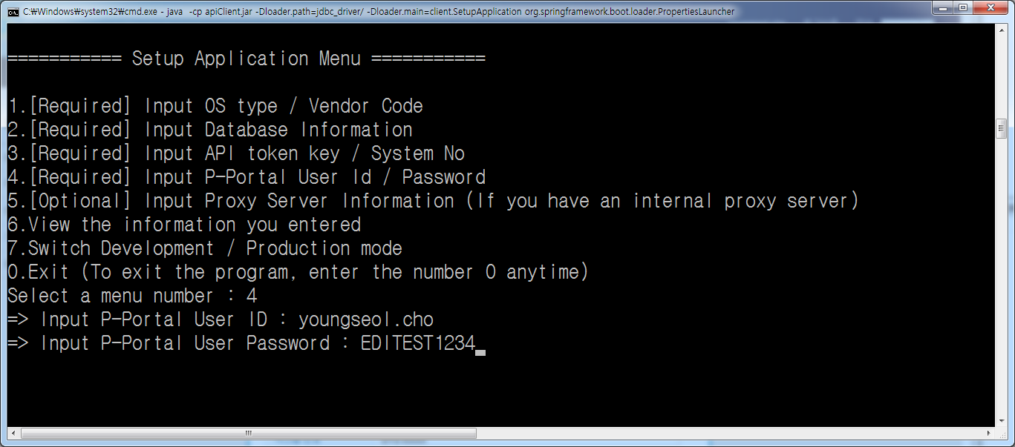
5. 프로그램 셋업 하기 – 4단계
4단계 : P-Portal EDI 계정(User ID / EDI 접속번호)를 입력하는 단계
4. [Required] Input P-Portal User Id / Password
- “Select a menu number”에 “4”을 입력한 후
P-portal 에서 EDI 접속용으로 회원가입한 ID와 가입 시 넣었던 “EDI 접속번호＂를 꼭 입력합니다.
(※ 주의 : EDI 접속 번호는 로그인 시 사용하는 Password가 아닙니다)
계정 및 패스워드 역시 P-Portal의 본인정보 수정 팝업에 저장되어 있습니다.(다음페이지 참고)

Slide 14
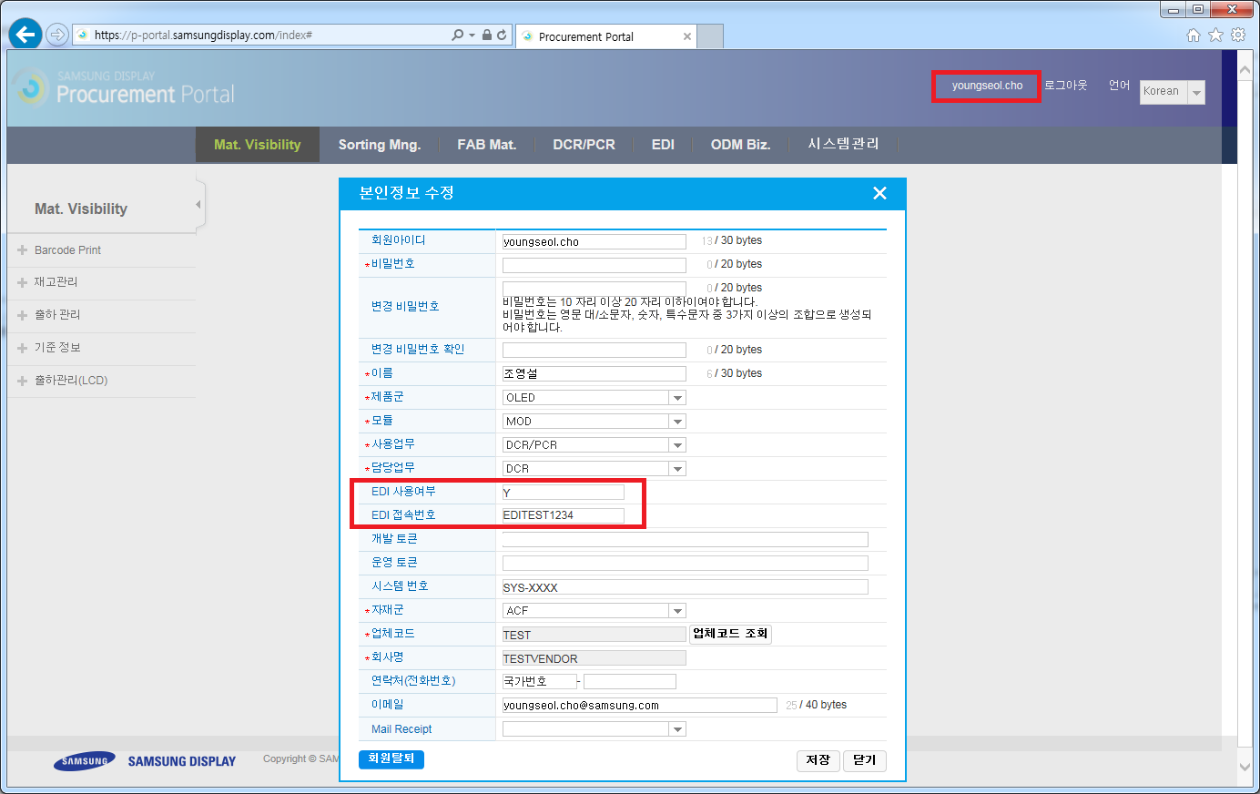
5. 프로그램 셋업 하기 – 4단계
4단계 : P-Portal EDI 계정(User ID / EDI 접속번호)를 확인하는 곳
▶ P-Portal EDI 계정(User ID / EDI 접속번호)도P-Portal 접속후 오른쪽 상단의
본인정보 수정 팝업에 저장되어 있습니다.
보이지 않는 경우 P-Portal에 신청하신 EDI 계정 확인 후 P-Portal 시스템 담당자에게 연락 주세요.

Slide 15
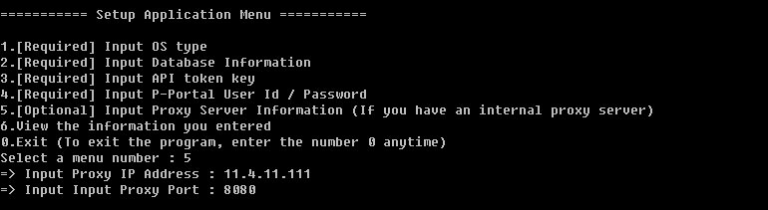
5. 프로그램 셋업 하기 – 5단계
5단계 : 내부 Proxy 서버 정보 입력하는 단계
5. [Optional] Input Proxy Server Information
- 옵션 사항으로 내부 Proxy 서버가 있을 경우에만,
“Select a menu number”에 “5”을 입력한 후 IP와 port를 입력합니다.

Slide 16
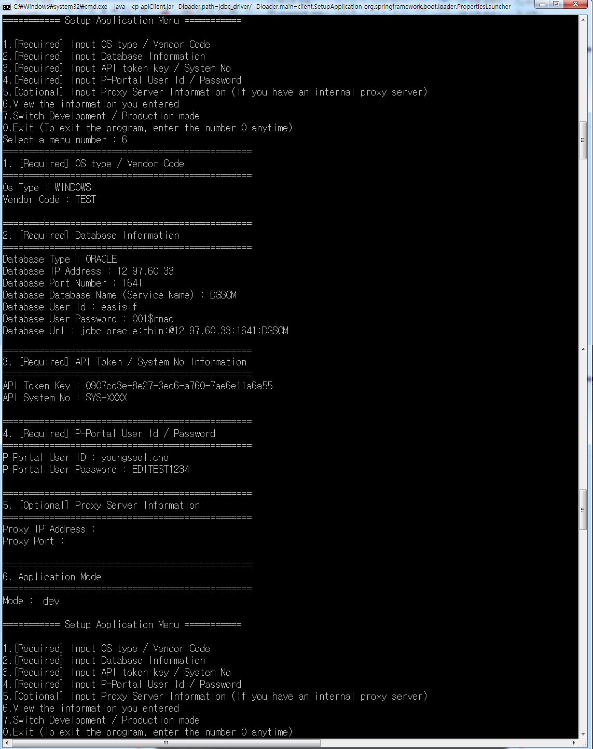
5. 프로그램 셋업 하기 – 6단계
6단계 : 입력한 정보를 확인하는 단계
6. [Optional] Input Proxy Server Information
- “Select a menu number”에 “6”을 입력한 후 있는 1~5번까지 입력한 정보를 확인하는 메뉴입니다

Slide 17
여기까지 오셨으면 서버의 기본 세팅은 거의 끝났습니다. 이제 남아 있는 세팅은 1. 실제로 데이터를 날릴 batch 프로그램 실행 2. 개발에서 정합성이 확보된 데이터를 운영으로 전환 만 남았습니다.

Slide 18
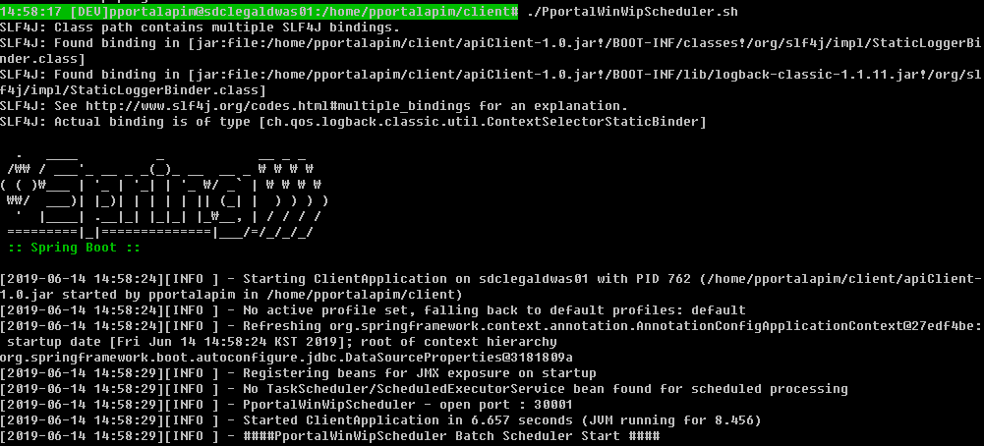
6. 배치 실행하기
협력사에 해당하는 배치를 실행합니다. (윈도우의 경우 .bat 파일)
- PportalQual01InfoScheduler.sh : 협력사 → P-Portal 간 품질 정보 1번
- PportalQual02InfoScheduler.sh : 협력사 → P-Portal 간 품질 정보 2번(CTQ 계측정보)
- PportalWinWipScheduler.sh : 협력사 → P-Portal 간에 WINODW WIP 재고 정보 인터페이스
- PportalCellInfoScheduler.sh : 협력사 → P-Portal 간에 OLED INV/대소박스/CELL 납품 정보
※ 개발 bat/sh 파일의 경우 10초에 한번씩 실행이 됩니다(개발 확인용)
[예] PportalWinWipScheduler.sh 실행 시

Slide 19

7. 개발, 운영 모드 전환
7. 개발계에서 데이터 전송이 완료되면 운영 모드로 전환을 해야 합니다.
전환을 위해선 우선 데이터의 정합성이 확보가 되어야 하며,
그 후에 운영 token이 발행이 됩니다.
개발이 완료되어 전송이 성공적으로 완료되면 시스템 담당자에게 아래 정보와 함께 연락 바랍니다.
▶EDI 사용자 ID / Vendor_code / 연계한 EDI 서비스(예: Qual1번,WIP 등)
→ 추후 협력사에서 확인 가능한 화면 제공 예정

Slide 20
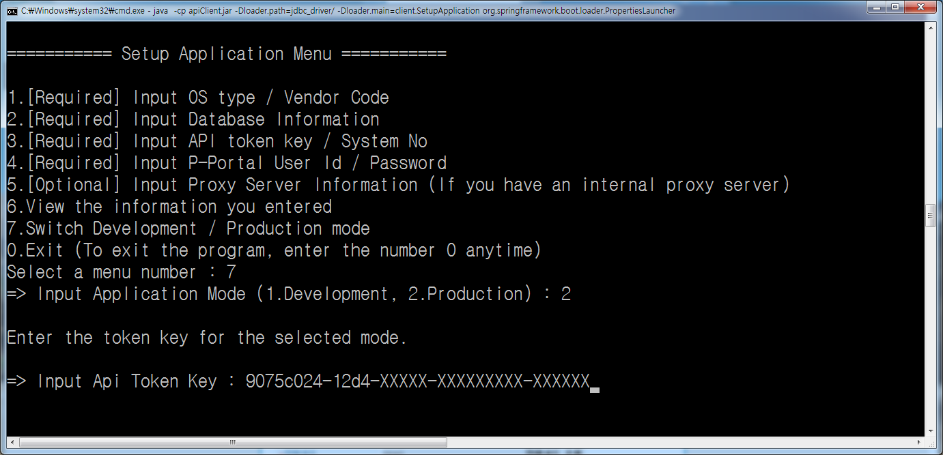
7. 운영 모드 전환
데이터 정합성 체크가 끝나야만 P-Portal 담당자가 운영 token을 발행합니다.
7. Switch Development / Production mode” 메뉴 선택 후 2번 선택
- 기본값은 개발모드, 개발모드에서 테스트 완료 후 운영모드 선택)
- API 운영 token key 입력 (운영토큰 정보 보는 곳은 다음 페이지 참고)
- 실행하고 있던 배치프로그램을 반드시 재시작 (재시작해야 반영됨)

Slide 21
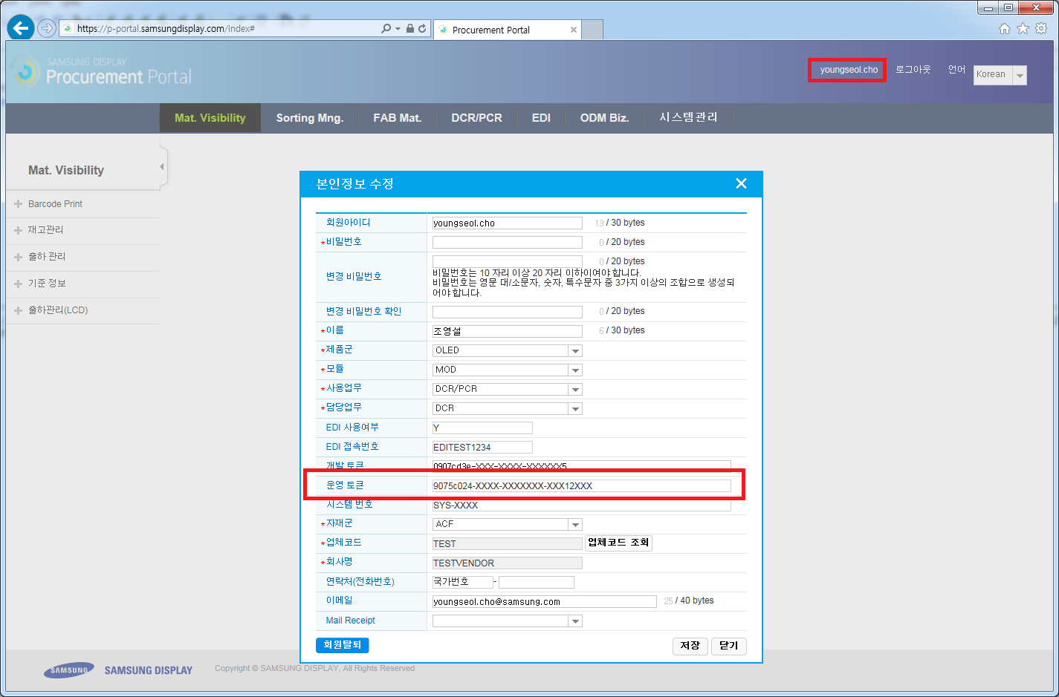
7. 운영 모드 전환
7단계 : P-Portal 운영 token 확인하는 곳
▶ P-Portal 접속후 오른쪽 상단의 본인정보 수정 팝업에 저장되어 있습니다.
보이지 않는 경우 P-Portal에 신청하신 EDI 계정 확인 후 P-Portal 시스템 담당자에게 연락 주세요.

Slide 22
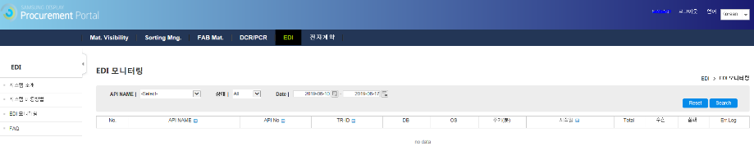
8. I/F 모니터링
I/F 결과는 P-Portal의 “EDI 모니터링” 화면에서 성공여부 및 오류발생 시 해당
오류에 대한 내역을 참조할 수 있습니다.
- EDI용 계정으로 P-Portal에 로그인 합니다.
- 메뉴 경로 : P-Portal > EDI > EDI 모니터링
1
2

Slide 23
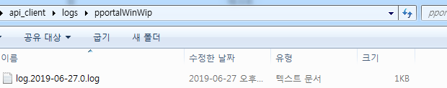
9. Trouble Shooting!
에러 발생으로 시스템 문의시 Client 폴더를 통째로 압축해서 사용자 정보와 함께 P-Portal 시스템 담당자에게 보내주세요.
▶ api_client 을 압축해서 보내주세요. 만약 용량 문제로 메일 전송이 힘들면 아래 4개 파일을 보내주세요 1) api_client\logs\해당 서비스\log.날짜.log 2) api_client\Setup.bat 3) api_client\application.properties 4) User 정보
1.로그 확인법
api_client > logs > 서비스(ex: pportalQual01Info) > log.날짜.log 파일

Slide 24
9. Trouble Shooting!
2.케이스별 원인 및 조치 방법
Log case | 원인 | 대처
[ERROR] 2019-06-26 14:52:07 PportalWinWipScheduler - status code : 500 [ERROR] 2019-06-26 14:52:07 PportalWinWipScheduler - User authentication failed. Please check id and password again. | P-Portal 에 들어오는 DB의 계정/비번/토큰이 틀림 | 클라이언트의 프로퍼티 파일에서 P-Portal 시스템에 접속해서. EDI_USER/EDI_접속번호가 맞는지 확인하세요.
[ERROR] 2019-06-19 14:49:11 PportalQual02InfoScheduler - ###### HttpServerErrorException ###### [ERROR] 2019-06-19 14:49:32 PportalQual02InfoScheduler - Unexpected character ('<' (code 60)): expected a valid value (number, String, array, object, 'true', 'false' or 'null') at [Source: (String)"<am:fault xmlns:am="http://wso2.org/apimanager"><am:code>101503</am:code><am:type>Status report</am:type><am:message>Runtime Error</am:message><am:description>Error connecting to the back end</am:description></am:fault>"; line: 1, column: 2] | P-Portal DB에 가는 통신이 막혀 있음 | P-Portal 담당자에게 연락해 주세요
[INFO ] 2019-06-27 16:42:58 PportalWinWipScheduler - No data | 에러는 아닙니다. 데이터가 없는 경우거나 데이터 보내는 조건이 틀린 경우입니다. | 데이터의 ERR_FLAG 컬럼을 확인하세요 →데이터의 ERR_FLAG 컬럼이 빈값이거나 Y이어야 합니다. 확인이 힘든 경우 api_client 폴더를 통째로 압축하고, 해당하는 데이터를 엑셀로 만들어서 P-Portal 담당자에게 보내주세요
[ERROR] 2019-07-01 16:18:39 PportalQual02InfoScheduler HttpClientErrorException - 401 Unauthorized [INFO ] 2019-07-01 16:18:45 PportalQual02InfoScheduler - Total Row Size : 1 [INFO ] 2019-07-01 16:18:46 PportalQual02InfoScheduler - Api Url : http://112.106.225.191:9120/sdc-pportal-pportalQual02Info-service/1.0.0/apis/pportalQual02Info/insert, TransactionId : 20190701181845, Send Start Time : 20190701181846, Send Row Size : 1 | 토큰 정보가 잘못되었을 경우 | P-Portal에서 토큰 정보를 확인하세요. .P-Portal 접속 후 오른쪽 상단의 사용자 정보 팝업을 보시면 확인 가능합니다.
[2019-07-03 10:28:54][ERROR] - PportalWinWipScheduler RestClientException - org.apache.http.conn.HttpHostConnectException: Connect to 112.106.225.191:9122 [/112.106.225.191] failed: Connection timed out: connect [2019-07-03 10:28:54][ERROR] - PportalWinWipScheduler - Check the network status. If not, there may be a problem with the p-portal server. Please contact the person in charge. | 네트워크 통신이 안되는 경우 | 1. 로그에 표시된 Connection맺는 host와 Port의 방화벽이 열려있는지 확인하세요. 2. Setup 프로그램에서 Proxy 정보를 입력한 경우, 제대로 입력했는지 확인하세요.
[2019-07-03 10:11:07][ERROR] - PportalWinWipScheduler - Check that the table is created in the DB. [2019-07-03 10:11:07][ERROR] - PportalWinWipScheduler - If the table has been created, check the table layout. | 자체 DB 테이블이 안 만들어진 경우, 테이블의 레이아웃이 잘못된 경우 (컬럼누락 등) | 주어진 레이아웃대로 테이블을 재확인 후 구성하세요.
[2019-07-03 10:15:01][ERROR] - Unable to create initial connections of pool. | 이 메시지로 시작하는 오류는 DB연결정보와 관련된 오류입니다. DB 연결 정보가 잘못되었거나, DB 서버가 작동하고 있지 않은 경우 | 1. 클라이언트 DB가 정상적으로 동작중인지 확인하세요. 2. Setup 프로그램에서 데이터베이스 정보를 제대로 입력했는지 확인하세요.
[2019-07-03 10:15:01][ERROR] - Unable to create initial connections of pool. com.microsoft.sqlserver.jdbc.SQLServerException: 호스트 localhost, 포트 1435에 대한 TCP/IP 연결에 실패했습니다. 오류: "Connection refused: connect. 연결 속성을 확인하십시오. SQL Server의 인스턴스가 호스트에서 실행되고 있고 포트에서 TCP/IP 연결을 허용하고 있는지 확인하십시오. 또한 방화벽에서 포트로의 TCP 연결을 차단하지 않는지 확인하십시오.". at com.microsoft.sqlserver.jdbc.SQLServerException.makeFromDriverError(SQLServerException.java:191) | MS-SQL DB 커넥션 실패
[2019-07-03 10:17:23][ERROR] - Unable to create initial connections of pool. com.microsoft.sqlserver.jdbc.SQLServerException: 사용자 'hyun9.kim'이(가) 로그인하지 못했습니다. ClientConnectionId:ce865e3b-678c-48ea-99f7-25dded6969fa | MS-SQL DB 커넥션 실패 - 사용자 계정 정보 잘못됨
[2019-07-03 10:20:38][ERROR] - Unable to create initial connections of pool. java.sql.SQLRecoverableException: IO 오류: The Network Adapter could not establish the connection at oracle.jdbc.driver.T4CConnection.logon(T4CConnection.java:743) | Oracle DB 커넥션 실패
[2019-07-03 10:22:21][ERROR] - Unable to create initial connections of pool. java.sql.SQLException: ORA-01017: invalid username/password; logon denied | Oracle DB 커넥션 실패 - 사용자 계정 정보 잘못됨
[2019-07-03 10:37:06][ERROR] - Unable to create initial connections of pool. com.mysql.jdbc.exceptions.jdbc4.CommunicationsException: Communications link failure | MySql DB 커넥션 실패
[2019-07-03 10:38:10][ERROR] - Unable to create initial connections of pool. java.sql.SQLException: Access denied for user 'root'@'localhost' (using password: YES) | MySql DB 커넥션 실패 - 사용자 계정 정보 잘못됨
Exception in thread "main" java.lang.UnsupportedClassVersionError: client/ClientApplication : Unsupported major.minor version 51.0 at java.lang.ClassLoader.defineClass1(Native Method) | java version이 1.7 아래인 경우 | java 버전을 1.7 이상으로 올리세요. (현재 시스템 java 버전확인방법 : 콘솔(Terminal) 에서 java -version 입력)
[2019-07-03 11:10:46][ERROR] - Application startup failed ... ... Caused by: org.springframework.beans.BeanInstantiationException: Failed to instantiate [org.apache.tomcat.jdbc.pool.DataSource]: Factory method 'dataSource' threw exception; … ... | JDBC 드라이버 오류 | 올바른 JDBC 드라이버 jar파일을 jdbc_driver 폴더에 넣어주세요

Slide 25
※ 별첨 1
각 인터페이스별 배치 프로그램은 아래와 같음
No. | 인터페이스명(API) | 배치 프로그램(Unix/Windows용) | 배치 프로그램 내용
1 | Vendor Quality info 1 | PportalQual01InfoScheduler.sh PportalQual01InfoScheduler.bat | 협력사 → P-Portal 간 품질 정보 1번
2 | Vendor CTQ info | PportalQual02InfoScheduler.sh PportalQual02InfoScheduler.bat | 협력사 → P-Portal 간 품질 정보 2번(CTQ 계측정보)
3 | Window Wip 정보 | PportalWinWipScheduler.sh PportalWinWipScheduler.bat | 협력사 → P-Portal 간에 WINODW WIP 재고 정보 인터페이스
4 | Invoice Cell mapping(OLED) | PportalCellInfoScheduler.sh PportalCellInfoScheduler.bat | 협력사 → P-Portal 간에 OLED INV/대소박스/CELL 납품 정보

Slide 26
※별첨 2
Java 버전 확인 방범
- Client 프로그램은 java 1.7 이상의 버전에서 지원됩니다.
- 아래 명령어로 현재 Java 버전을 확인할 수 있습니다.
# java -version

